Slide 1


Създаване на презентация и форматиране на графични обекти
Утвърдени практики при създаване на презентации
Проект "Отворено учебно съдържание по програмиране и ИТ", СофтУни Фондация
Компютърно моделиране и ИТ
https://github.com/BG-IT-Edu
5 клас

Slide 2

Съдържание
͏Правила при създаване на презентация
͏Структура на презентация
͏Създаване на компютърна презентация
͏Вмъкване и форматиране на графични обекти и изображения
2
Notes:
2

Slide 3

Правила при създаване на презентация

Slide 4


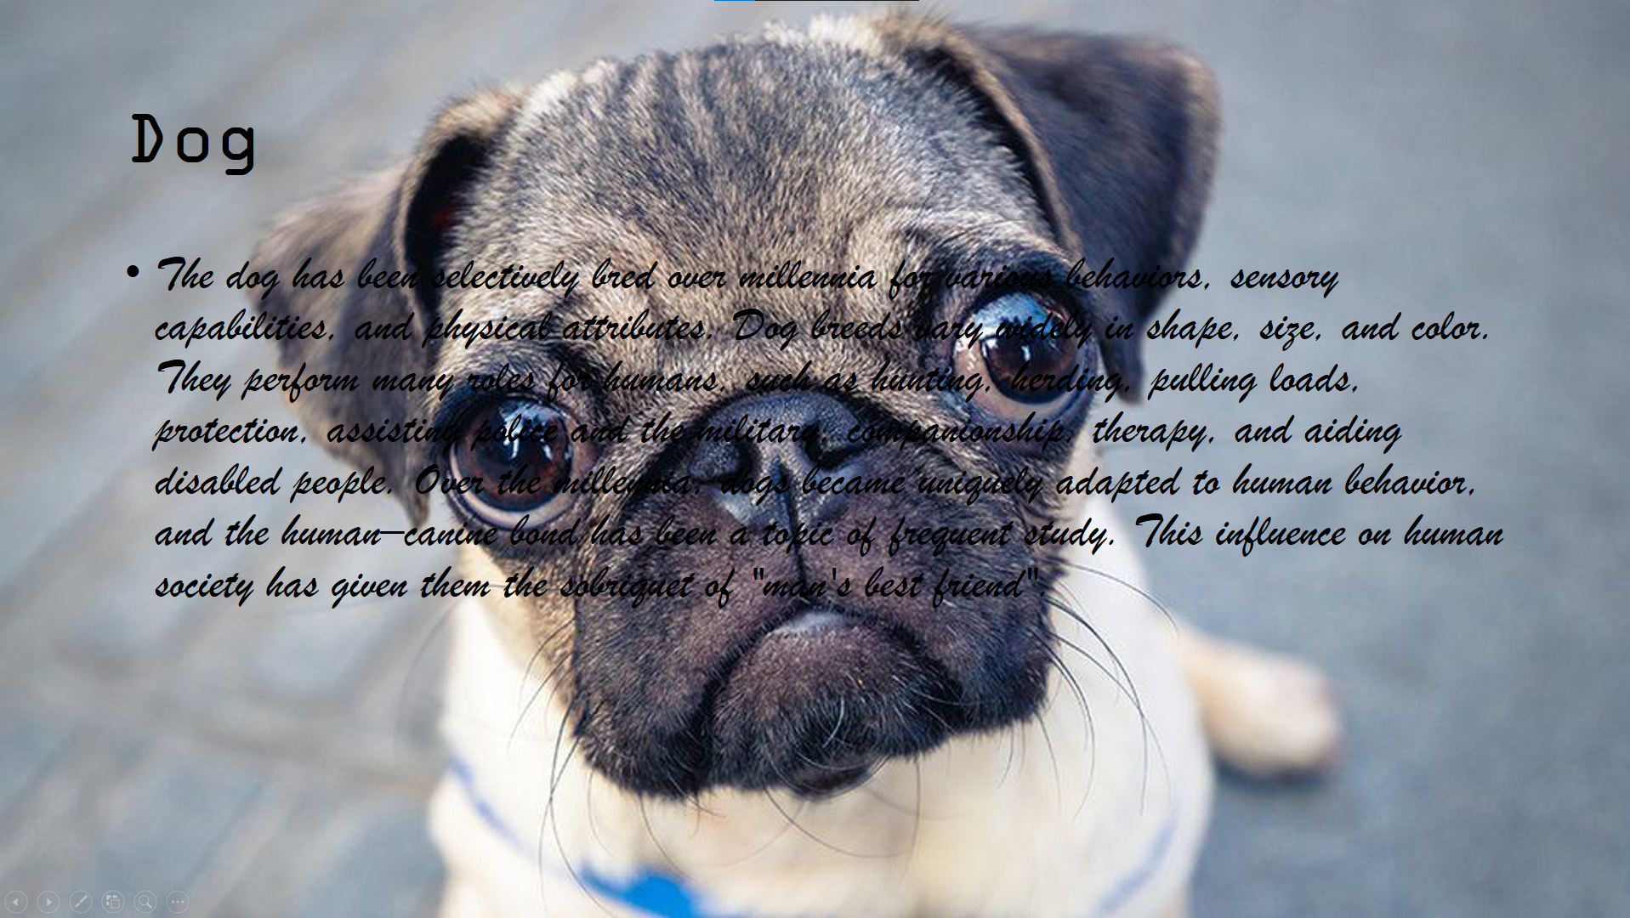
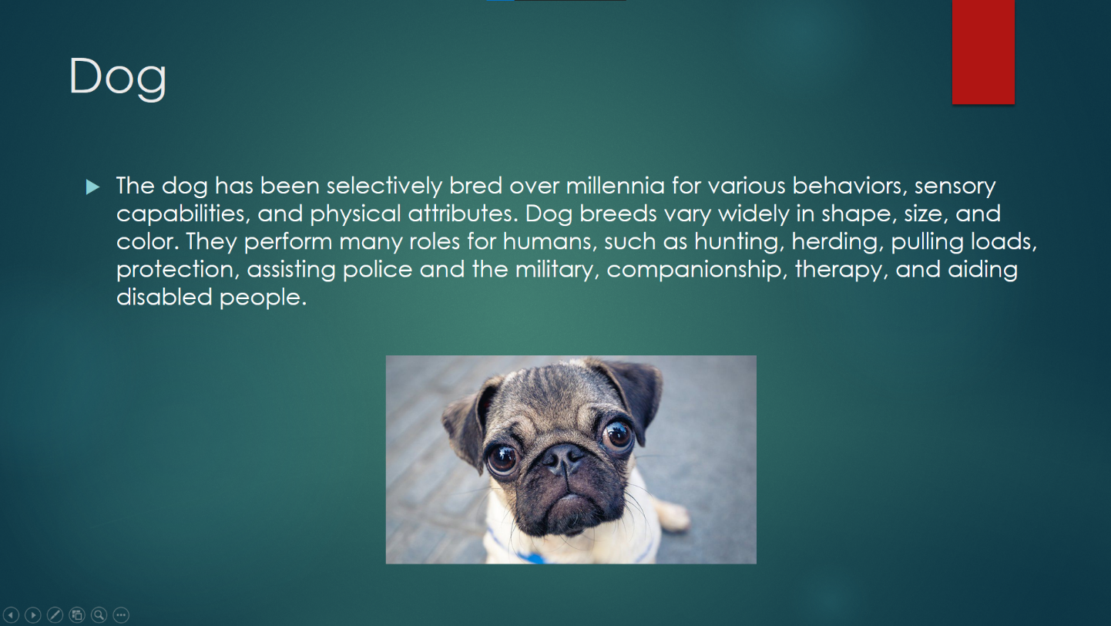
Правила
Използва се подходящ дизайн, който включва съчетание на цветове, съответстващ фон, шрифтове...

Slide 5

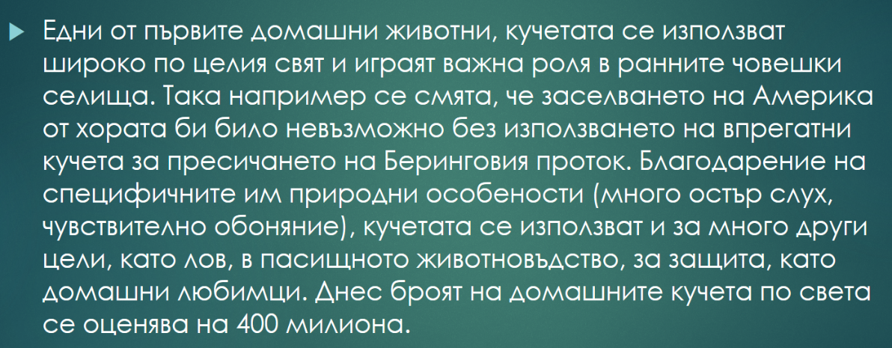
Правила
Цветът на текста трябва да е контрастен спрямо цвета на фона

Slide 6
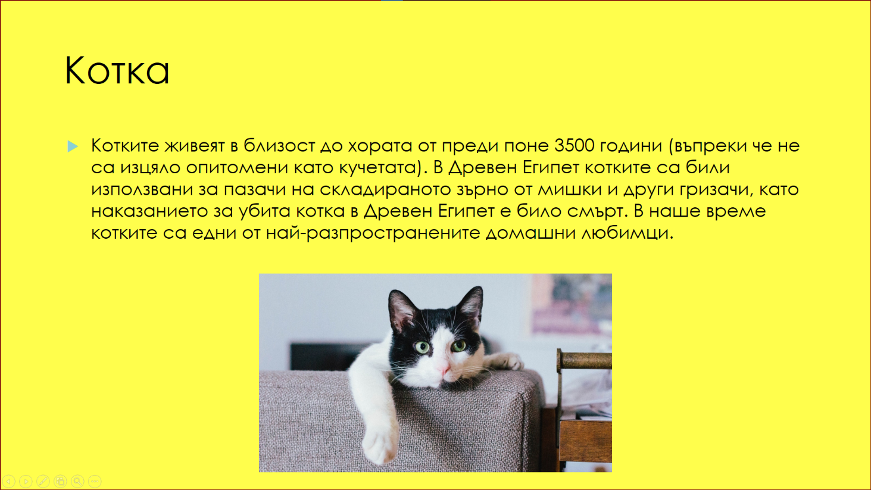
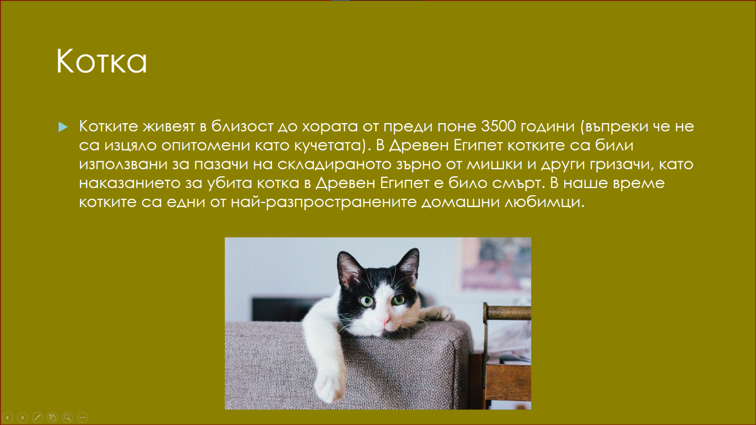
Правила
Не използвайте ярки цветове за фон на слайд

Slide 7
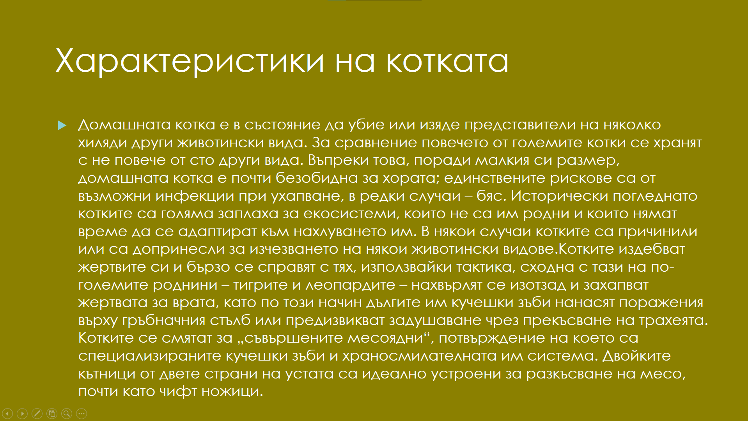
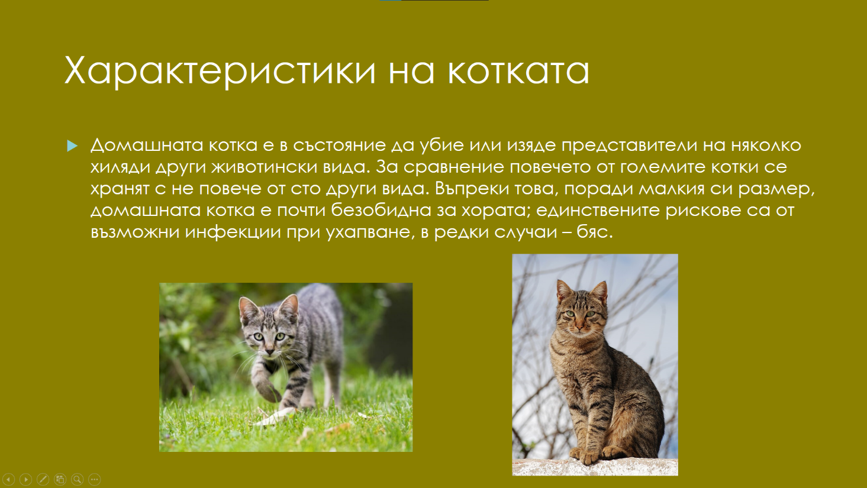
Правила
Текстът трябва да е кратък и ясен

Slide 8

Структура на компютърна презентация
Структура на презентация

Slide 9
Структура на презентация (1)
Всяка презентация трябва да има:
Ясна цел преди своето създаване
Последователно и структурирано изготвяне
Логическа връзка между отделните слайдове

Slide 10
Структура на презентация (2)
͏Първи слайд:
Заглавие на презентацията
Кратко и ясно без използване на съкращения
͏Втори слайд:
Съдържание на презентацията
͏Всички следващи основни слайдове:
Информация по темата
Използват се графични обекти, за да пояснят текста
͏Последен слайд:
Обобщение на презентацията

Slide 11

Създаване на компютърна презентация

Slide 12
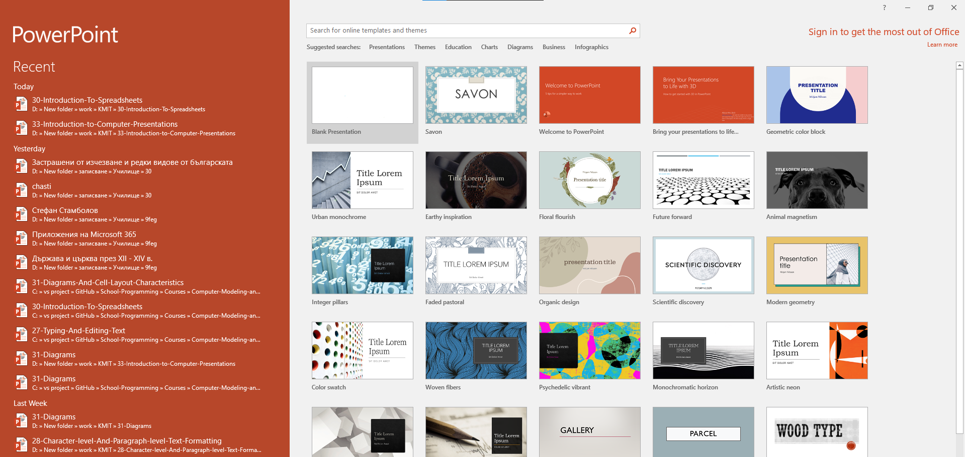
Създаване на презентация в PowerPoint
За да създадем нова презентация без никакъв шаблон, избираме Blank Presentation

Slide 13
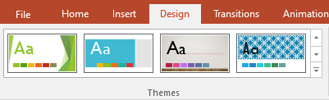
Дизайн на презентация
͏Дизайн – съчетанието и оформянето на елементи в слайдовете на презентация
Определя се от темата и целта на презентацията
Задава се от панела Themes в менюто Design

Slide 14
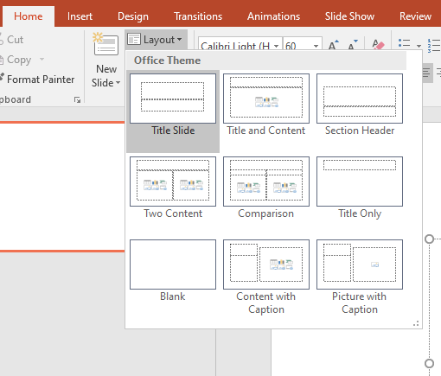
Структура на оформление на елементи
Структура на оформление на елементи (Layout) – задава структурата на даден слайд
Изборът зависи от съдържанието на слайда
Задава се от Layout от панела Slides

Slide 15
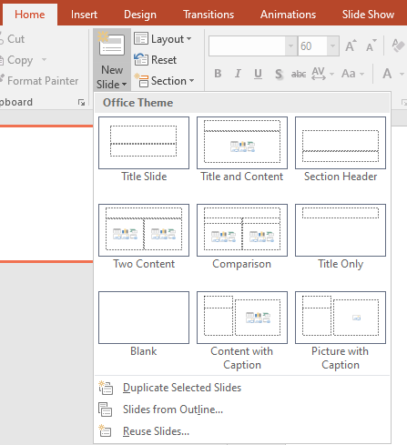
Добавяне на слайд
Слайд се добавя с бутона New Slide от панела Slides в менюто Home

Slide 16
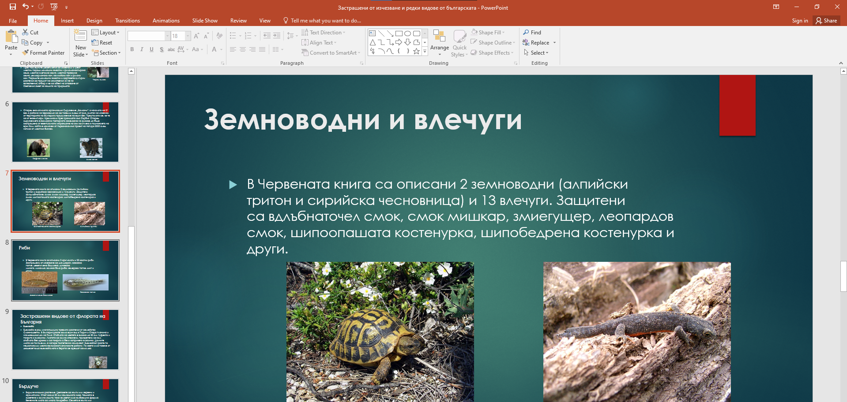
Запазване на документ в PowerPoint
Както при MS Word и MS Excel, отваряме менюто File и избираме съответната команда за запазване

Slide 17

Вмъкване и форматиране на графични обекти и изображения

Slide 18
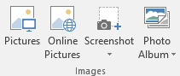
Вмъкване на графични изображения
Графичните изображения могат да се вмъкнат от:
Файловата система на компютъра
Интернет
Вмъкват се от панела Images в менюто Insert

Slide 19
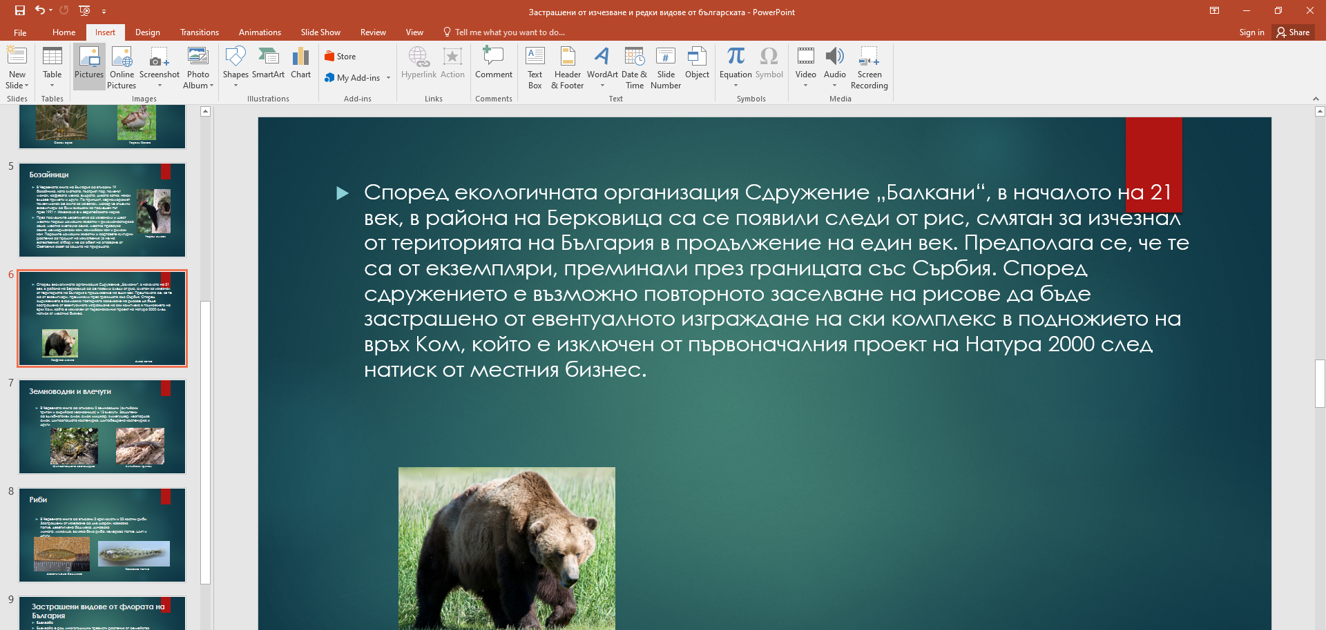
Вмъкване на изображения от компютъра
За да качим снимка от компютъра, избираме Pictures

Slide 20
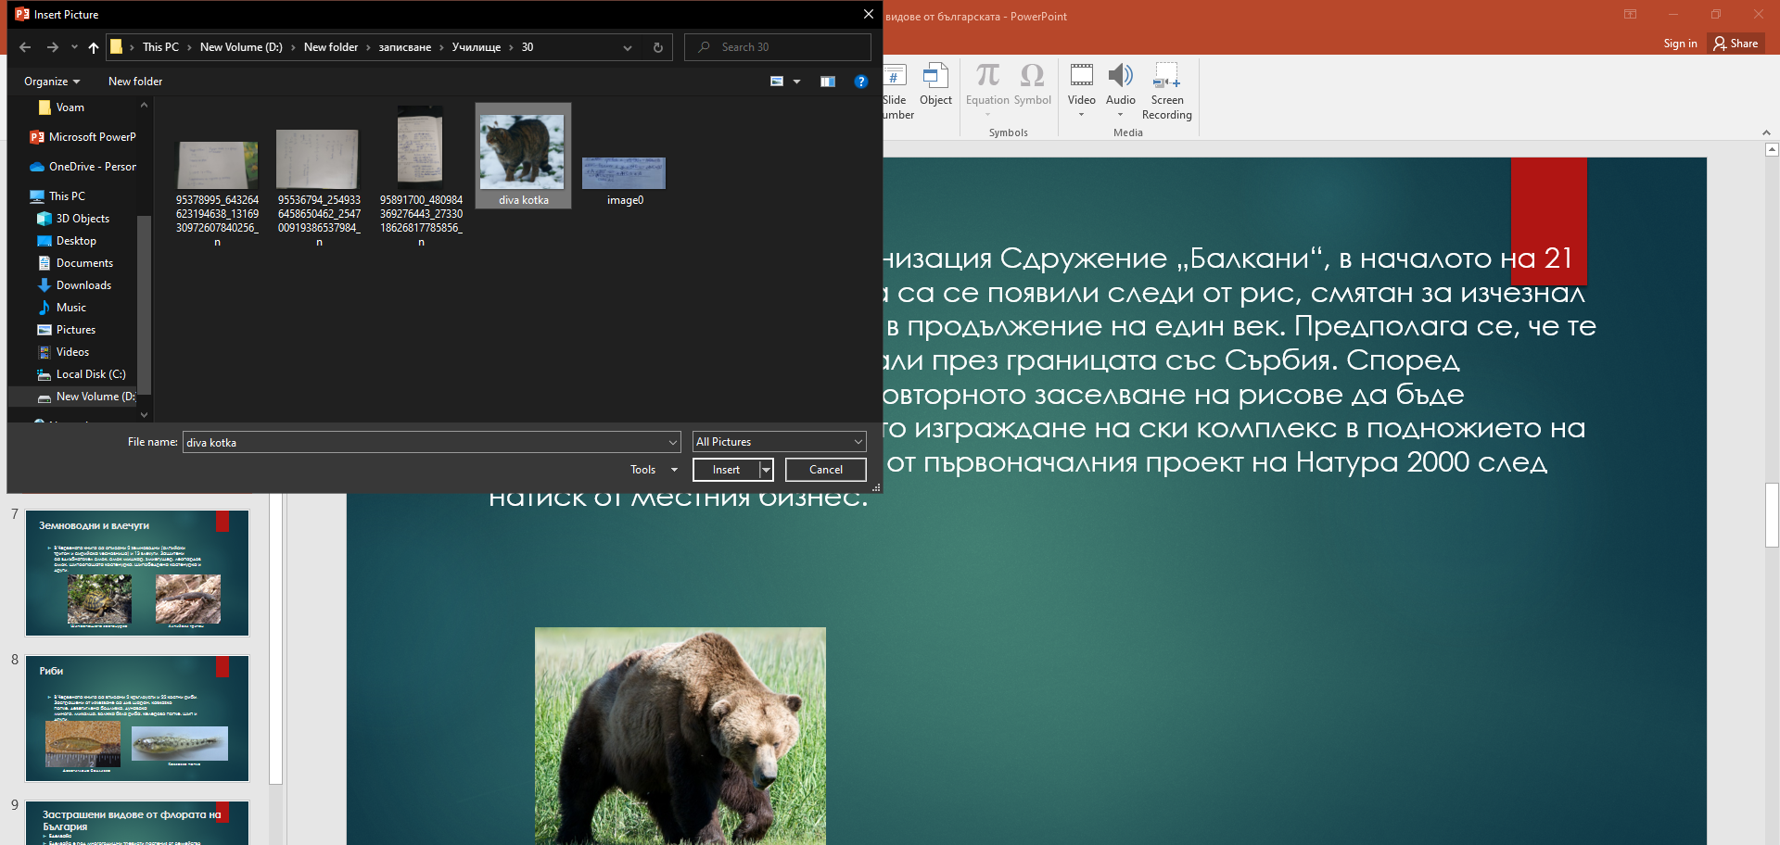
Вмъкване на изображения от компютъра
Отваря се диалогов прозорец, в който трябва да изберете коя снимка да качите в презентацията

Slide 21
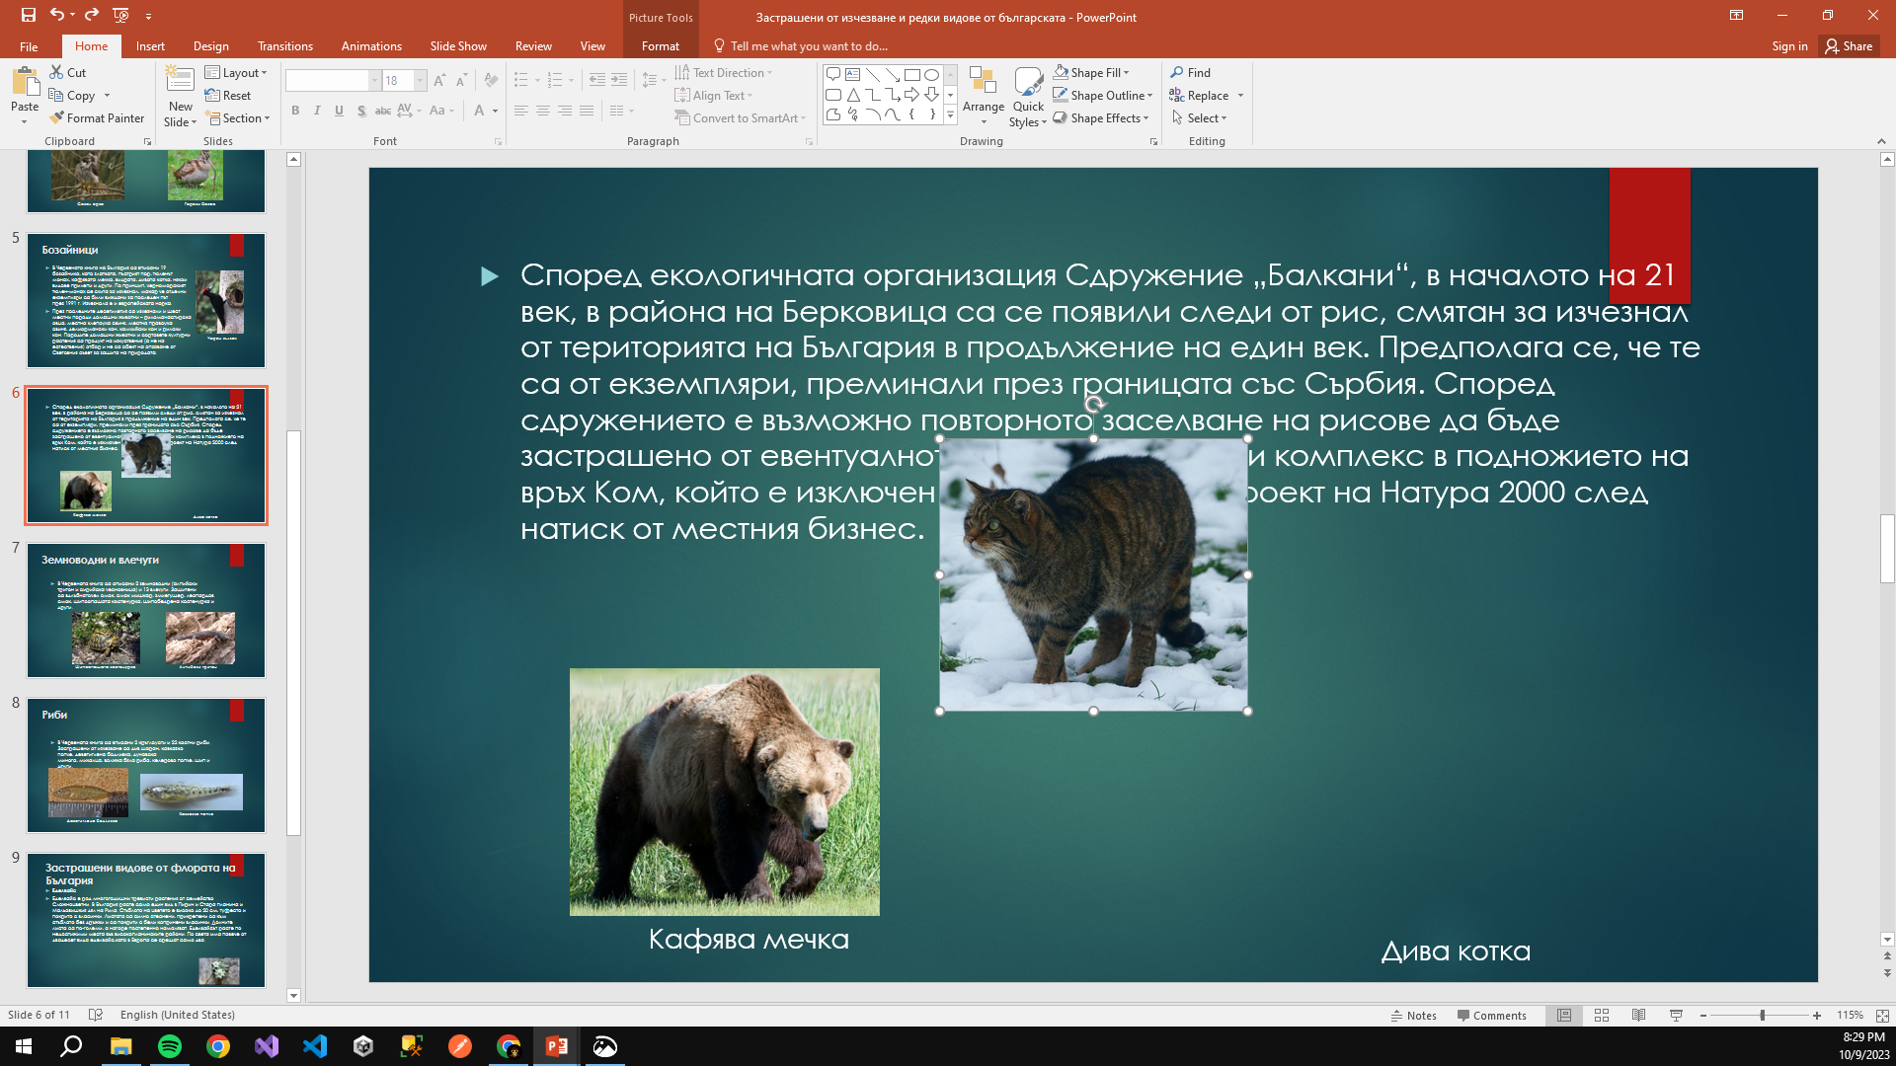
Вмъкване на изображения от компютъра
Избраната снимка се зарежда на слайда

Slide 22
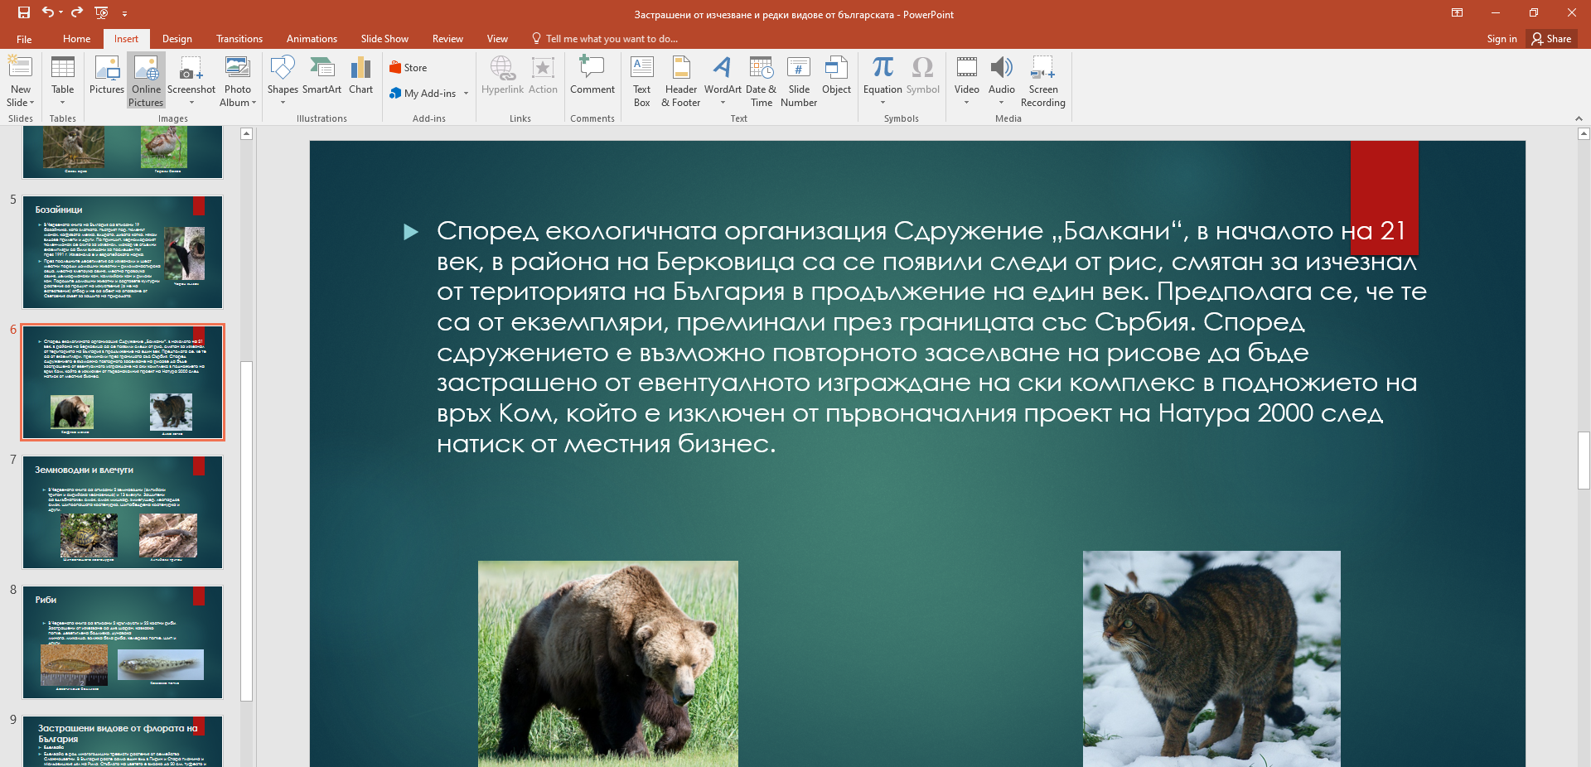
Вмъкване на изображения от интернет
За да качим снимка от интернет, избираме Online Pictures

Slide 23
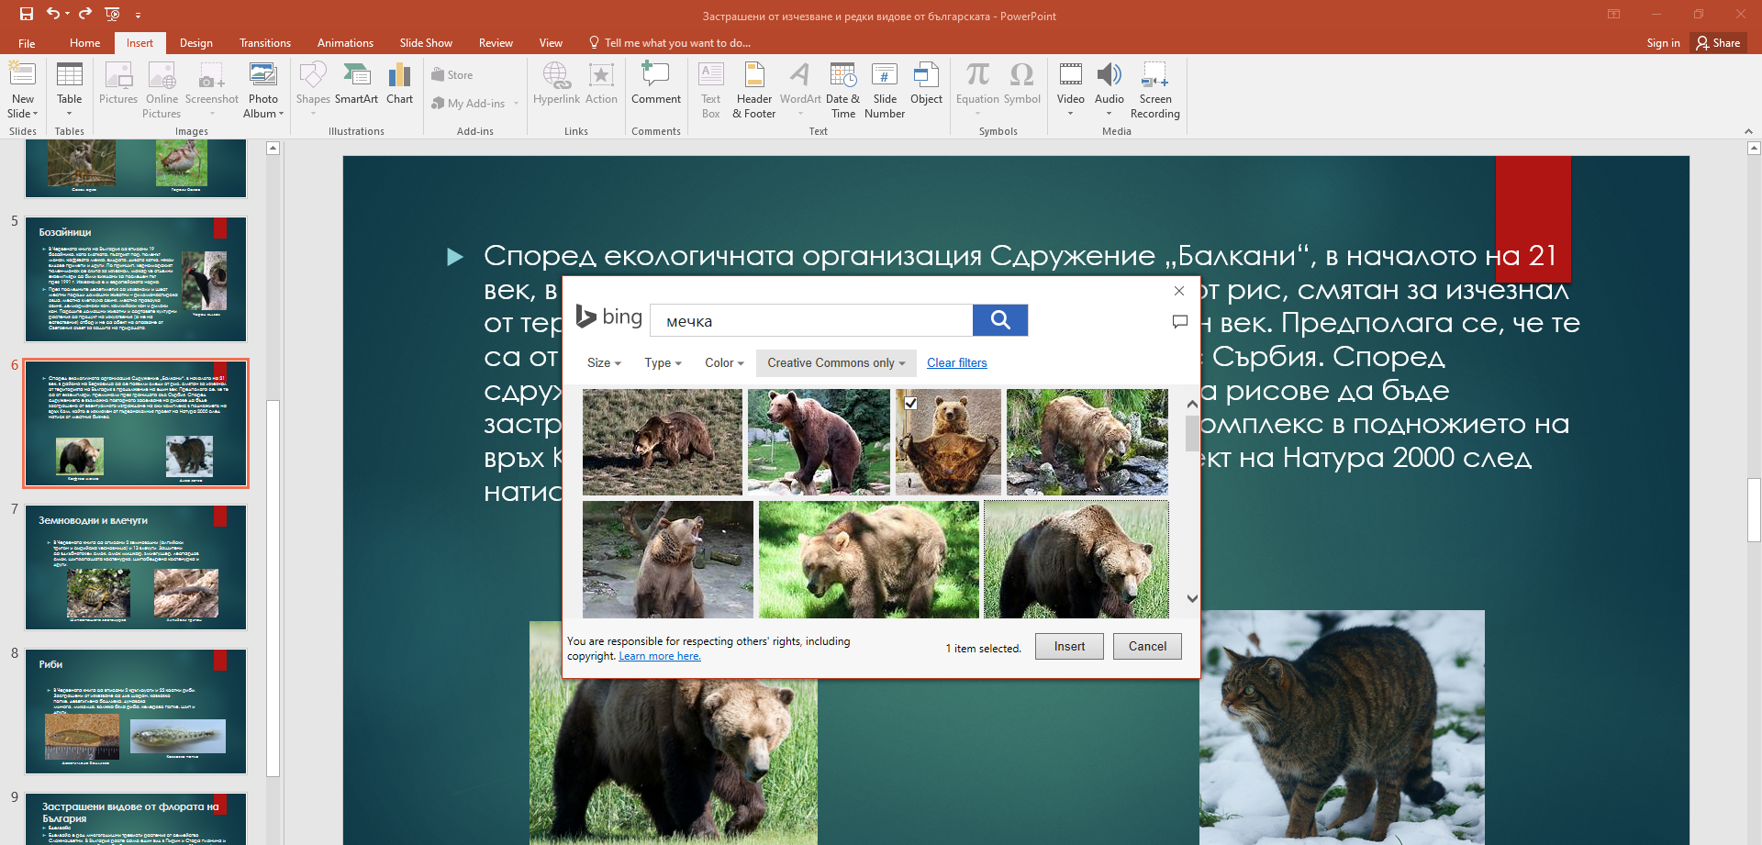
Вмъкване на изображения от интернет
Отваря се диалогов прозорец, в който директно от интернет търсите и избирате желаното от вас изображение

Slide 24
Оразмеряване на изображения
При щракване върху снимка, тя се огражда с рамка с водачи в ъглитие и средите
Чрез влачене на мишката тези водачи променят размера на изображението

Slide 25

Форматиране на изображение
Графичните изображения в PowerPoint се форматират в менюто Format
Снимката за форматиране трябва да бъде маркирана

Slide 26
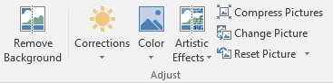
Adjust панел
От панела Adjust можете да:
Задавате на различни корекции (яркост, контраст, ...)
Промените цвета на изображението
Добавяте ефекти
Компресирате изображението

Slide 27
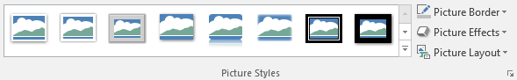
Picture Styles панел
От панела Picture Styles можете да:
Форматирате рамката на изображението (цвят, дебелина, ...)
Избирате различни ефекти
Избирате готови модели на рамки

Slide 28
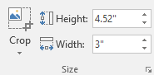
Size панел
От панела Size можете да:
Изрязвате изображението
Променяте размера на изображението (височина и широчина)

Slide 29
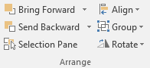
Arrange панел
От панела Arrange можете да:
Премествате изображението на преден/заден план
Подравните изображението
Групирате маркираните изображения
Завъртате изображението

Slide 30
Вмъкване на графични обекти
Графични обекти се вмъкват от падащото меню Shapes на панела Illustration в менюто Insert
След като изберете форма, показалецът става кръстче
При щракване и изтегляне с мишката се изчертава формата

Slide 31
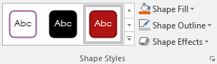
Форматиране на графични обекти
Форматирането на графични обекти се извършва от панела Shape Styles в менюто Shape Format
От панела Shape Styles можете да:
Изберете образец
Зададете запълване на фигурата
Зададете контур на фигурата
Изберете ефекти на фигурата

Slide 32
Какво научихме днес?
…
…
…
Правила при създаване на презентация
Структура на презентация
Създаване и оформяне на компютърна презентация
Вмъкване на изображения от:
Компютъра
Интернет
Форматиране на графични обекти и изображения

Slide 33
Въпроси?
Проект "Отворено учебно съдържание по програмиране и ИТ", СофтУни Фондация (лиценз CC-BY-NC-SA)
Notes:
33

Slide 34


Лиценз
Този курс (презентации, примери, демонстрационен код, упражнения, домашни, видео и други активи) представлява свободно учебно съдържание и се разпространява под свободен лиценз CC-BY-NC-SA
Проект "Отворено учебно съдържание по програмиране и ИТ" към Фондация "Софтуерен университет":
https://github.com/BG-IT-Edu
Notes:
34

